Slide 1
로드아일랜드 한인학교 2016-2017 고등반 수업 3 9/30/2016
담임: 정의명

Slide 2
지난시간 숙제 및 복습
키보딩 : 타닥타닥 타자연습-기본자리
수업내용 :
문학- 시와 노래 박두진 시 “ 해”, “하늘”
한글 : 확장 반절표, 개정 로마자 표기법, 복모음, 받침 규정
국어 : 국어 문법 총괄
한자 : 숫자 1- 1000

Slide 3
이번시간 공부할 수업
수업내용 :
문학- 시와 노래 박두진 시 “ 해”, 노래
SAT 2 모의고사 1 (sat II 한국어 예상 문제집 V)
Section I : Listen & Comprehension 듣기평가 (20 min)
Section II : Usage
Section III : Reading Comprehension (II & III 40 min)
채점
문제풀이

Slide 4
해 -박두진
해야 솟아라. 해야 솟아라.
말갛게 씻은 얼굴 고운 해야 솟아라.
산 넘어 산 넘어서 어둠을 살라 먹고,
산 넘어서 밤새도록 어둠을 살라 먹고,
이글 이글 앳된 얼굴 고운 해야 솟아라
달밤은 싫어, 달밤이 싫어,
눈물 같은 골짜기에 달밤이 싫어,
아무도 없는 불에 달밤이 나는 싫어
해야, 고운 해야,
니가 오면, 늬가사 오면,
나는 나는 청산이 좋아라.
훨훨훨 깃을 치는 청산이 좋아라,
청산이 있으면 홀로래도 좋아라
사슴을 따라 사슴을 따라,
양지로 양지로 사슴을 따라,
사슴을 만나면 사슴과 놀고
칡범을 따라 칡범을 따라
칡범을 만나면 칡범과 놀고…
해야, 고운 해야, 해야 솟아라
꿈이 아니래도 너를 만나면,
꽃도 새도 짐승도 한자리 앉아
워어이 워어이 모두 둘러 한자리 앉아
앳되고 고운 날은 누려 보리라.
시낭송 : 박두진 ‘해’ https://www.youtube.com/watch?v=xXDNCiOtEB4
노래 : 해야, 복면가왕 유툽

Slide 5
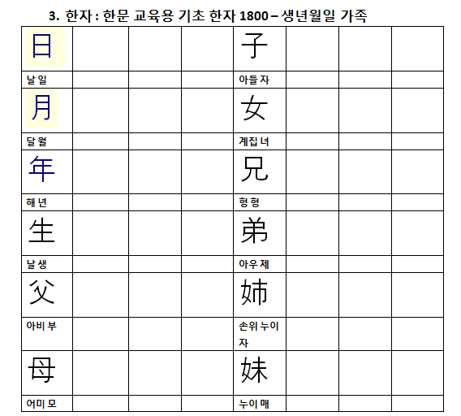
한자-생년월일, 가족

Slide 6
한자 쓰기
오늘 날짜를 한자로 쓰시오.
자신의 생년월일 (생일)을 한자로 쓰시오.
부모님의 생년월일을 한자로 쓰시오.
형제,자매의 생년월일을 한자로 쓰시오
다음 글자를 한자로 쓰시오
생년 월일
부모 자녀
형제 자매

Slide 7
숙제
어휘 : 한글 어휘를 쓰고, 영어로 뜻을 쓰시오.
SAT 어휘 및 오답 다시 보기
속담 : 주어진 속담의 뜻풀이를 한글과 영어 문장으로 모두 쓰시오.
한자 : 가족, 생년월일
키보딩 : 타닥타닥 한글 www.tadaktadak.co.kr 타자연습
텍스팅 :자판연습 인즌샷

Slide 8
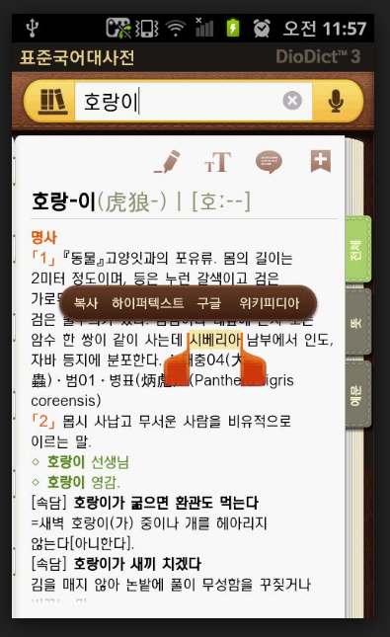
국립국어원 표준대사전
표준 대사전 활용법
stdweb2.korean.go.kr/
국립국어원 표준국어대사전 - 디오딕 3

Slide 9
타닥타닥 타자연습
자판연습

